Slide 1
Truyền dữ liệu trên đường tải điện
Thực hiện: Nguyễn Ngọc Sơn
Phạm V Thanh Tùng
Hướng dẫn: TS. Phạm Văn Bình

Slide 2
Nội dung
Mục đích của đề tài
Mạng truy nhập PLC
Lớp vật lý trong mạng PLC
Thiết kế và triển khai
Kết quả và demo

Slide 3
Mục đích đề tài
Nghiên cứu về mạng PLC băng hẹp
Tập trung nghiên cứu và giải quyết các vấn đề ở lớp vật lý trong mô hình mạng PLC
Thiết kế và triển sản phẩm cho phép thực hiện truyền dẫn trên mạng PLC

Slide 4
Mạng truy nhập PLC
Ý tưởng truyền tải dữ liệu trên đường dây điện ra đời từ rất sớm
Đến thập niên 80 thế kỷ 20 mới phát triển nhờ sự phát triển của các vi mạch tích hợp
Mạng truy nhập PLC chia làm hai loại chính
Mạng băng hẹp tuân theo chuẩn CENELEC của châu Âu (có tần số trong dải 9 – 140 kHz)
Mạng băng rộng mới được phát triển trong vài năm gần đây, chưa có một chuẩn nào được đưa ra

Slide 5
Mạng truy nhập PLC
Mạng băng hẹp sử dụng nhiều phương pháp để điều chế tín hiệu trong đó FSK là phổ biến nhất
Mạng PLC băng hẹp được ứng dụng trong nhiều lĩnh vực
Giám sát, điều khiển
Truyền dữ liệu
Hiện nay tại một số nước phát triển đang có xu hướng phát triển các mạng PLC hoặc PLT băng rộng, tuy nhiên còn nhiều khó khăn và chưa có thành công nào nổi bật

Slide 6
Lớp vật lý trong mô hình mạng PLC
Đường tải điện không được thiết kế để phục vụ truyển tải dữ liệu
Đường tải điện chịu ảnh hưởng rất lớn của nhiễu làm giảm hiệu quả cũng như khoảng cách truyền dẫn
Bốn loại nhiễu
Nhiễu nền
Nhiễu xung
Nhiễu băng hẹp
Nhiễu họa âm

Slide 7
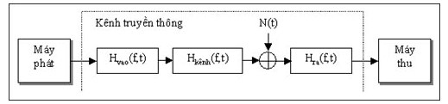
Lớp vật lý trong mô hình mạng PLC

Slide 8
Lớp vật lý trong mô hình mạng PLC
Các đặc tính đường truyền của đường tải điện là không đồng nhất, nó thay đổi phụ thuộc vào các yếu tố
Thời gian
Vị trí
Số đấu nối
Số thiết bị tham gia sử dụng nguồn điện
Chưa có một tài liệu nào đưa ra một thông số chung nào cho các đặc tính này

Slide 9
Lớp vật lý trong mô hình mạng PLC
Một số biện pháp xử lý
Bọc đường dây tránh nhiễu
Cải thiện các mối nối
Tạo các bộ lọc để lọc nhiễu

Slide 10
Thiết kế và triển khai
Sản phẩm được thiết kế dựa trên kiến trúc đa lớp OSI
Lớp liên kết dữ liệu trong đề tài mô chỉ thực hiện một số các chức năng và được triển cùng với lớp ứng dụng trên PC
Lớp vật lý xử lý gần như hoàn chỉnh và được tích hợp trong vi xử lý
Lớp ứng dụng
Lớp liên kết dữ liệu
Lớp vật lý

Slide 11
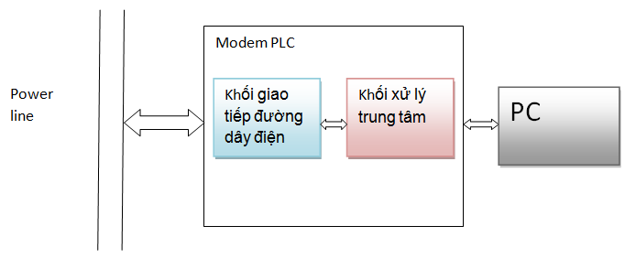
Thiết kế và triển khai
Cấu trúc hệ thống

Slide 12
Thiết kế và triển khai
Mô tả phần cứng
Khối xử lý trung tâm sử dụng IC Atmega32 để điều khiển chung
Khối xử lý trung tâm thực hiện điều khiển giao tiếp đường tải điện và thực hiện giao tiếp với máy tính

Slide 13
Thiết kế và triển khai
Mô tả phần cứng
Khối phối ghép với đường tải điện sử dụng IC ST7538 thực hiện điều chế, giải điều chế (FSK)
Khối này thực hiện truyền nhận dữ liệu thông qua tải điện
Có bộ lọc tránh nhiễu

Slide 14
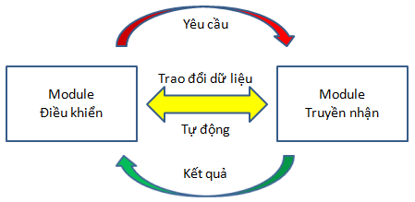
Thiết kế và triển khai
Mô tả chương trình điều khiển

Slide 15
Thiết kế và triển khai
Mô tả chương trình điều khiển
Quản lý dữ liệu theo cấu trúc hàng đợi và khung dữ liệu
Chương trình chạy theo thời gian thực, quản lý dữ liệu và quản lý tác vụ chạy song song
Cho phép mở rộng chức năng một cách dễ dàng

Slide 16
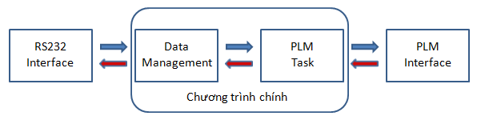
Thiết kế và triển khai
Mô tả chương trình điều khiển

Slide 17
Thiết kế và triển khai
Mô tả chương trình điều khiển
Có khả năng địa chỉ hóa dữ liệu
Quản lý lỗi nhờ FCS (PC) và FEC (Firmware)
Có khả năng cô lập hệ thống nếu có lỗi do nhiễu lớn

Slide 18
Thiết kế và triển khai
Triển khai phần mềm trên PC
Ngôn ngữ WPF 4.0 và C# 4.0 (phát hành 12/4/2010)
Mô hình MVVM
Trình soạn thảo và biên dịch Visual Studio 2010
Triển khai firmware cho VXL
Ngôn ngữ C
Trình soạn thảo và biên dịch CodeVision

Slide 19
Kết quả
Sản phẩm gồm
2 mạch phối ghép với đường tải điện
2 mạch điều khiển
Gói phần mềm “Chat over Power Line”

Slide 20
Kết quả
Demo

Slide 21
Cảm ơn sự chú ý theo dõi của quý vị !

